Slide 1


TRƯỜNG TIỂU HỌC PHÚC LỢI
TUẦN 21
Đạo đức
Khám phá bản thân (Tiết 1)

Slide 2




Slide 3

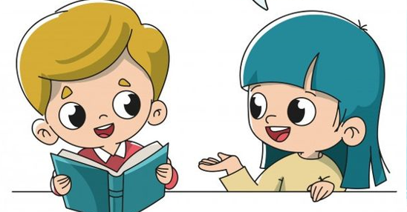
Trò chơi:
Đi tìm điểm mạnh của bản thân

Slide 4
Yêu cầu:
- Học sinh hoạt động nhóm 4.
- Học sinh tự nêu câu hỏi với các bạn cùng nhóm: “Theo bạn, tớ có ưu điểm gì?”

Slide 5











Slide 6
Ai cũng có điểm mạnh, chúng ta cần phát huy và nhân lên điểm mạnh của mình.

Slide 7




Thứ…….ngày…….tháng…….năm…….
Bài 7
Khám phá bản thân

Slide 8
YÊU CẦU CẦN ĐẠT
- Nêu được một số điểm mạnh, điểm yếu của bản thân.
- Nêu được vì sao cần biết điểm mạnh, điểm yếu của bản thân.

Slide 9


Slide 10

1. Khám phá điểm mạnh, điểm yếu của bản thân

Slide 11
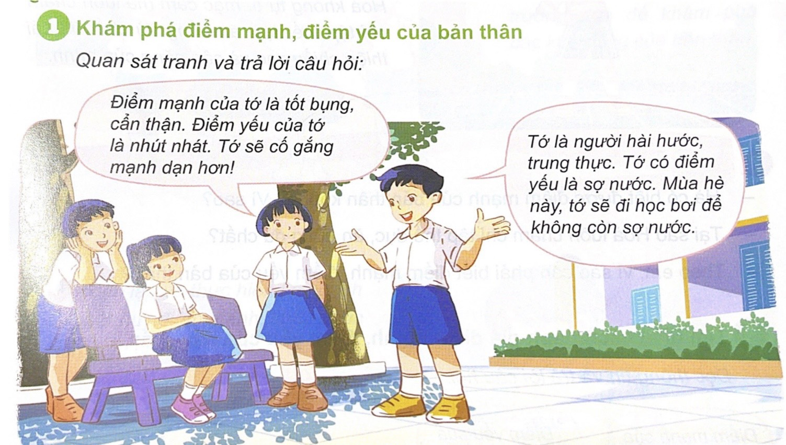
Quan sát tranh và trả lời câu hỏi:
Các bạn trong tranh tự thấy bản thân có những điểm mạnh, điểm yếu gì?
Các bạn dự định sẽ làm gì để khắc phục điểm yếu đó?
Em thấy mình có điểm mạnh, điểm yếu gì?

Slide 13
Mỗi người chúng ta không ai là hoàn hảo. Ai cũng có những điểm mạnh và điểm yếu riêng. Điểm mạnh là những lợi thế, điểm tốt cần được phát huy, điểm yếu là những hạn chế, những gì còn thiếu và chưa tốt cần khắc phục.

Slide 14



Slide 15

Thi
“Trồng cây thành công”

Slide 16

Yêu cầu
- Học sinh hoạt động nhóm 4. Mỗi nhóm thực hành làm 1 cây thành công.
- Học sinh tham gia thực hành nêu những thành tích và thành công trong học tập, các hoạt động của bản thân ghi vào giấy và dán lên cây theo hình SGK.
Notes:
Click chọn vòng tròn

Slide 17
Gợi ý thành công có thể là:
Giải được bài toán khó, được cô khen làm bài tốt, giúp đỡ được ai đó hay khắc phục được lỗi hay điểm yếu của mình.
Notes:
Time 1 bài nhạc, nhóm nào kể nhiền nhất sẽ thắng

Slide 19
Bình chọn – Trao giải
Notes:
Time 1 bài nhạc, nhóm nào kể nhiền nhất sẽ thắng

Slide 20
Về nhà hãy vận dụng tốt bài học vào cuộc sống và chuẩn bị cho tiết 2

Slide 21
Tạm biệt
Hẹn gặp lại!

